Slide 1
关于“易车网”与“汽车之家”车型对比功能页的竞品分析

Slide 2
概要
一、文档介绍
二、综合描述
1、“车型对比”功能页入口
2、“车型对比”功能首页布局
3、选择车辆
4、车辆信息对比
5、图片对比
6、口碑对比
7、评测对比
三、修改优化意见汇整

Slide 3
一、文档介绍
汽车购买的预消费人群通过两个网站平台获得相应的购车信息，大致分为以下几个时期（某一类用户群）：
1、大范围搜索了解——目标锁定在几个目标品牌的若干车型（信息+花费）
2、精确查找了解并比对，缩小范围，确定比较准确的若干目标车型（信息+花费）
3、进一步比较，了解具体的购车信息和花费，确认最终的购买车型（信息+花费）
4、付费购买（信息+花费）
可以看出“车型对比”功能的使用占到了一个相对比较重要的环节，用户通过车型信息的比对从若干车型中最终确认比较心仪的购车目标。本文通过对两个网站“车型对比”功能页面的比较分析，针对易车网的该页面提出修改意见等。

Slide 4
购车预消费人群用户行为阶段分析 （某一类用户群）
范围搜索
进一步比较
确认购买
精确查找

Slide 5
易车：http://car.bitauto.com/chexingduibi/ 汽车之家：http://www.autohome.com.cn/compare/spec_compare.aspx
未有数据统计及分析
（1）
（2）
主观评价
（3）
功能添加或修改意见和实施环节等
客观描述，比较不同

Slide 6


二、综合描述
1、“车型对比”功能页入口
 | 不同点 | 主观评价
易车网 | 首页：1、“看车”频道标签右下方区域 2、“新车上市”标签右侧快速入口 | 首页的入口在3-4屏处，与下方多个频道的布局规范一致 优点在于整齐明朗划一 缺点在于该功能不易被重视察觉到
 | 其他页面：多个快速入口

Slide 7

 | 不同点 | 主观评价
汽车之家 | 首页：title关键词 | 占据首页第一屏上部的重要关键词，用户进入方便
 | 其他页面：多个快速入口
小结：汽车之家“车型对比”功能权重的强调更大。易车网首页title有自主排列经营的关键词，可以通过数据分析比较各关键词的点击量、对应页面的曝光数、用户活跃时间等，决定是否提升“车型对比”关键词的权重。
（标记点1：修改）

Slide 8
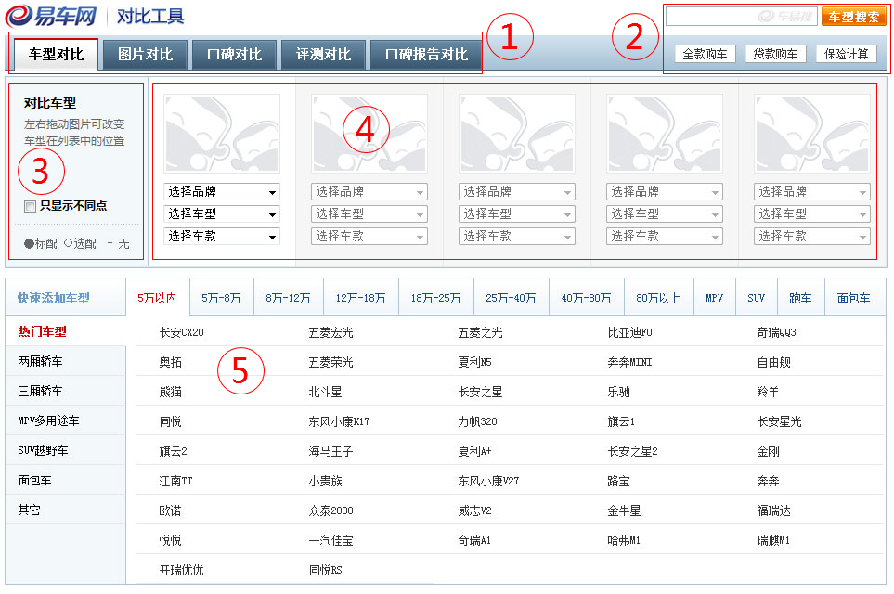
2、“车型对比”功能首页布局
易车网：

Slide 9
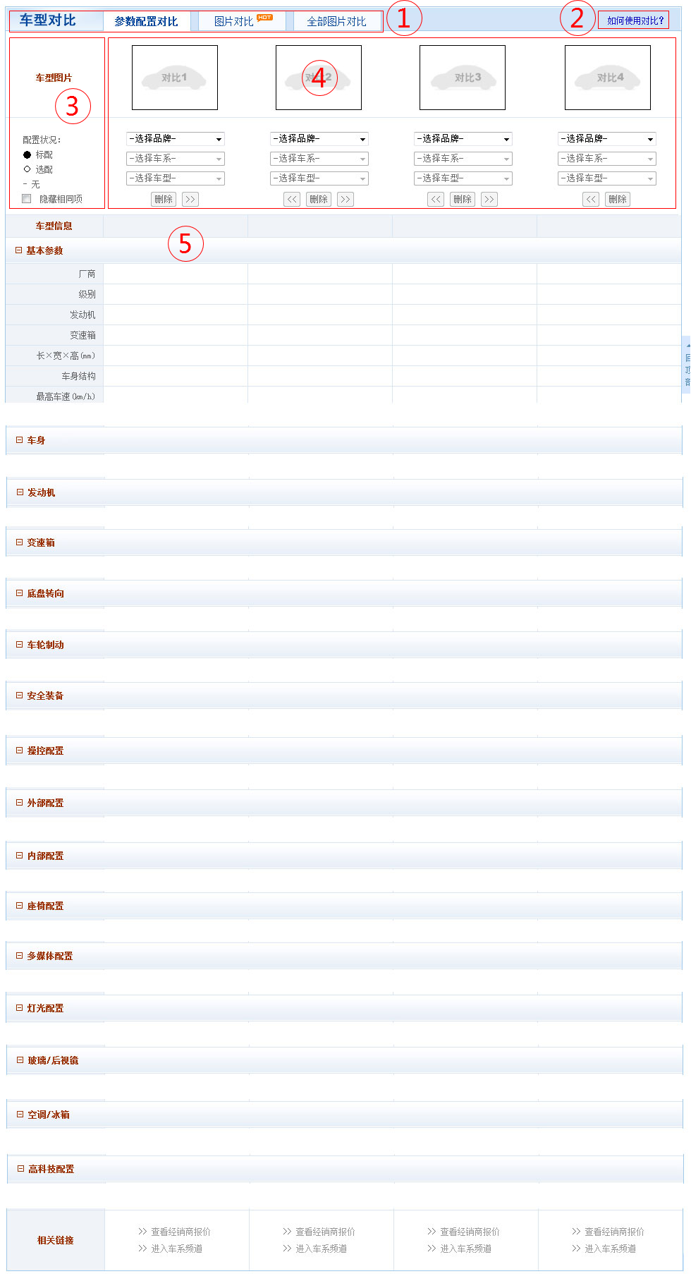
汽车之家：

Slide 10
编号 |  | 不同点 | 主观评价
1 | 易车网 | 分为车型对比、图片对比、口碑对比、评测对比、口碑报告对比5个功能 | 口碑、评测的对比功能周到详细，口碑报告对比疑为bug； 汽车之家全部图片对比功能布局明朗
 | 汽车之家 | 分为配置参数对比、图片对比、全部图片对比3个功能
2 | 易车网 | 与“计算工具”的3个功能入口衔接，搜索功能与“车易搜”挂钩 | 易车的功能互联做的更周到，汽车之家的帮助功能指的借鉴
 | 汽车之家 | “如何使用对比？”提供帮助提示
3 | 易车网 | 凸显拖动图片改变位置的功能 | 基本相同，易车的布局视觉更好
 | 汽车之家 | 不具有上述功能
4 | 易车网 | 基本相同 | 易车在未选车型时将删除、换车、移动的按钮隐藏，更合理
 | 汽车之家
5 | 易车网 | “快速添加车型”的板块 | 汽车之家的内容过于冗长，占了多屏，易车的板块更合理
 | 汽车之家 | 将所有汽车包含的信息罗列出来
（标记点2：修改）
（标记点3：添加）

Slide 11
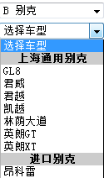
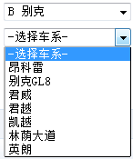
3、选择车辆
3.1 汽车之家最多可选择4种车型，易车网支持超过4个更多数量车型的比对
3.2 选择框
在第二层选择车系&车型中，汽车之家全部罗列，易车进行了更精确的分类。

Slide 12
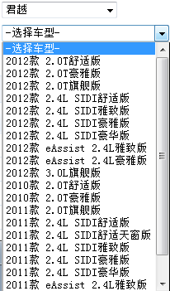
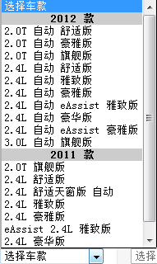
同样，在第三层选择车型&车款中，汽车之家全部罗列，易车进行了更精确的分类。

Slide 13
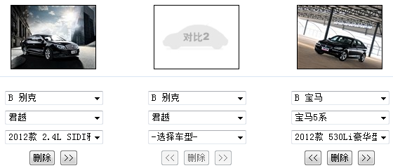
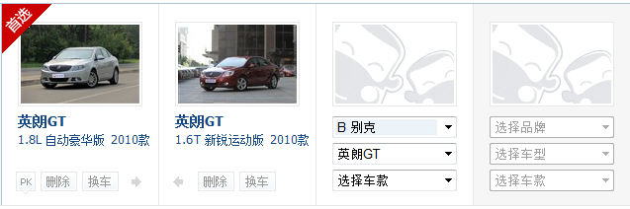
3.3 汽车之家可以在任意位置选择对比的车型；易车将首款选择的车型定义为“首选”，之后依次选择，不可在任意位置。
（标记点4：修改）

Slide 14
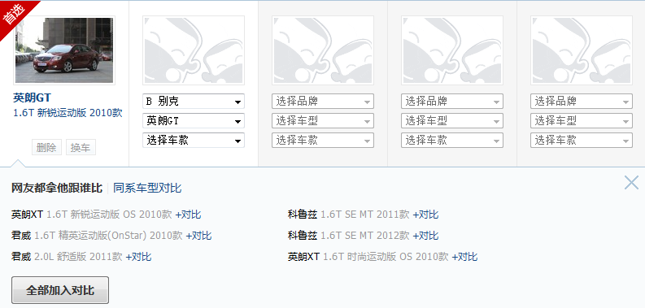
3.4 汽车之家只支持手工选择不同款的车型；易车支持“PK”这个功能点，并分为“网友都拿他跟谁比”和“同系车型对比”，优点在于更方便的加入比对车型。存在问题：首选车型默认显示出“PK”的可选车型，遮挡了报价等重要的信息，用户只能通过点击“X”关闭方可见。
（标记点5：修改）

Slide 15
3.5 汽车之家支持在同一品牌下任意重选车系与车型，而易车一旦想重新选择车辆时，只能点击“换车”后将3个信息重新选择。
（标记点6：修改）

Slide 16
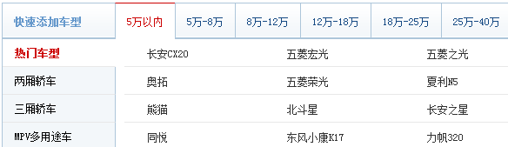
3.6 易车“快速添加车型”问题
操作过程：
——选择“三厢轿车”
——选择其他价格区间如“18-25万”
——左侧车型不会锁定在“三厢轿车”而跳回了“热门车型”
疑为bug。
（标记点7：修改）

Slide 17
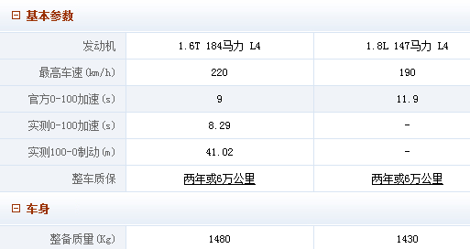
4、车辆信息对比
4.1 易车在报价旁支持“购车计算器”的快速入口，汽车之家不具备
4.2 汽车之家支持将同一类汽车信息展开或收起的功能，易车不支持此功能
（标记点8：添加）

Slide 18
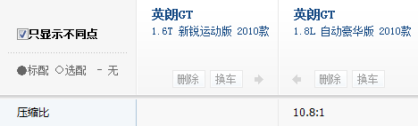

4.3 汽车之家支持查看过程中返回顶部的锚点，易车不支持此功能
（标记点9：添加）
4.4 比较过程中由于信息不全，导致成为了比较结果中的不同点，使的信息过于冗长
易车
（标记点10：优化）
汽车之家

Slide 19
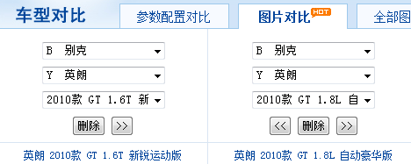
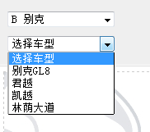
5、图片对比
5.1 在车辆信息的对比的基础上，点击“图片对比”，汽车之家直接显示所有已选车辆，而易车只显示“首选车辆”，其他车辆需要重新选择。
（标记点11：修改）
5.2 汽车之家可显示所有车型（三层结构）的图片，而易车网只支持两层结构，部分车型直接选择时不全。
（标记点12：修改）
汽车之家
易车

Slide 20
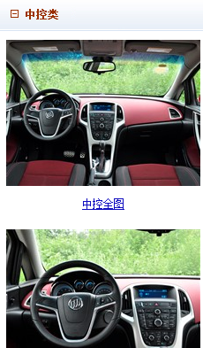
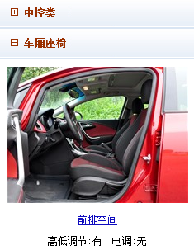
5.3 图片内容
汽车之家共显示25张图片的对比，在一个页面内展示，分类间可以选择展开或收起

Slide 21


易车网共显示49张图片的对比（车身外观22+内饰21+内部空间6），分为三个标签页分别展现
汽车之家该页面底部有“查看更多图片”“进入车系频道”两个快速入口；而易车无此扩展
（标记点13：添加）

Slide 22
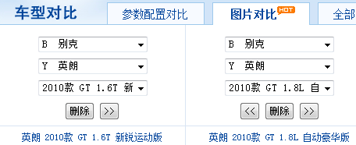
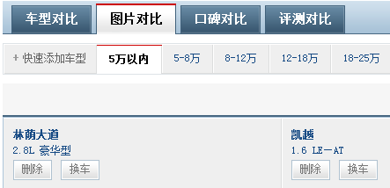
5.4 汽车之家支持图片对比时调整排列的位置；而易车不支持此功能。
汽车之家
易车
（标记点14：添加）

Slide 23
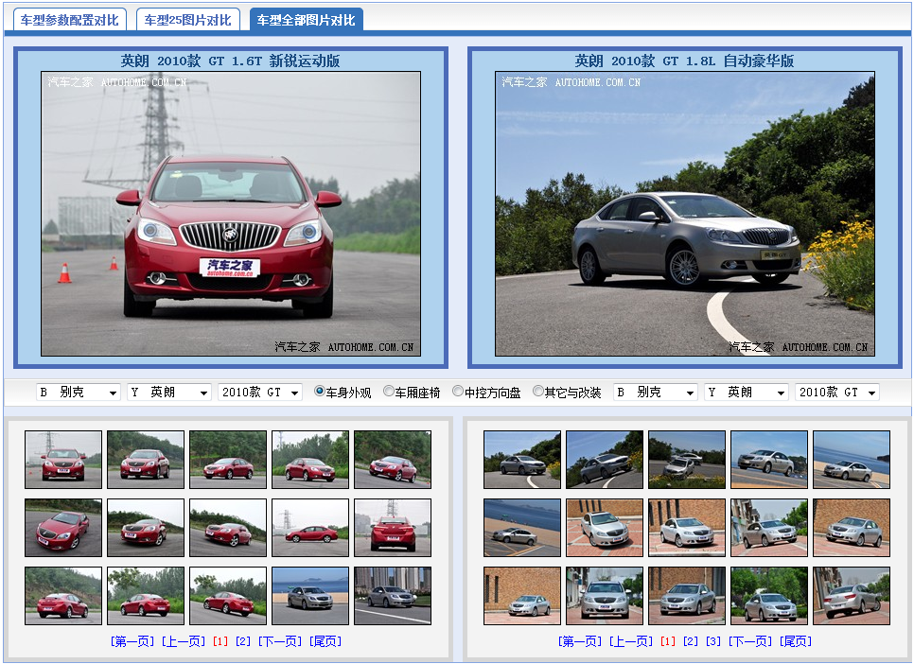
（标记点15：添加）
5.5 关于“车型全部图片对比”
汽车之家将每款车型的所有图片在此实现了筛选、排列组合、比对的功能展现。

Slide 24
6、口碑对比
易车网将各个车型“口碑”频道页的内容在此整合并进行比对（最多同时支持3款车型）
7、评测对比
易车网将各个车型“车型详解”频道页的内容在此整合并进行比对（最多同时支持2款车型）

Slide 25
三、修改优化意见汇整
标记点 | 问题描述 | 主观建议 | 是否采纳执行 |  | 其他方案 | 优先级
1 | 页面入口是否需要调整至title关键词 | 通过数据统计分析确定是否需要改变现有关键词部署 | 是 | 否 |  | Ⅲ
2 | “口碑报告对比”标签页点击后即为“口碑对比”页 | 修正bug | 是 | 否 |  | Ⅰ
3 | 添加类似“如何使用对比”的帮助提示 | 添加小提示 | 是 | 否 |  | Ⅱ
4 | 选择车型对比时不可自定义位置 | 支持其他位置的自定义选择权限 | 是 | 否 |  | Ⅱ
5 | 首选车型默认显示 “PK”车型，遮挡部分信息 | 默认不显示“PK”车型，修改“PK”按钮的设计展现 | 是 | 否 |  | Ⅰ

Slide 26
标记点 | 问题描述 | 主观建议 | 是否采纳执行 |  | 其他方案 | 优先级
6 | 点击“换车”后3个信息必须重新选择 | 保留前两层的选择内容 | 是 | 否 |  | Ⅰ
7 | 快速添加车型中，先选择车型后选择价格，跳回热门车型 | 修正bug | 是 | 否 |  | Ⅰ
8 | 同一类汽车信息不支持展开或收起的功能 | 添加此扩展功能 | 是 | 否 |  | Ⅱ
9 | 查看汽车信息过程中不支持返回顶部 | 添加此扩展功能 | 是 | 否 |  | Ⅰ
10 | 比较过程中由于信息不全，导致成为了比较结果中的不同点 | 优化汽车信息的数据库 | 是 | 否 |  | Ⅲ

Slide 27
标记点 | 问题描述 | 主观建议 | 是否采纳执行 |  | 其他方案 | 优先级
11 | 在车辆信息对比页点击“图片对比”，已选车辆只保留了“首选车辆” | 跳转至“图片对比”页，保留所有已选车型 | 是 | 否 |  | Ⅱ
12 | 图片对比只支持两层结构，部分车型直接选择时不全。 | 将图片数据库进行细分、优化、完善 | 是 | 否 |  | Ⅲ
13 | 图片对比页没有“查看更多图片”的扩展入口 | 添加此扩展功能 | 是 | 否 |  | Ⅱ
14 | 图片对比页不支持调整左右排列的位置 | 添加此扩展功能 | 是 | 否 |  | Ⅱ
15 | 不支持全部图片的比对功能 | 添加此扩展功能 | 是 | 否 |  | Ⅲ

Slide 28
优先级解释：
Ⅱ——某些功能添加或修改，可进一步讨论确认后短中期实现的点
Ⅲ——需要数据统计分析、调研、反复讨论修正的点
Ⅰ——bug，或某些短期可优化用户体验的点

Slide 29
提出需求
产品人员与项目所有相关人员提出、修改及明确需求
2-3 days
执行完成
开发部门执行
Ⅰ——1-2 days
效果审查
测试
用户反馈分析
跟踪、回收问题、讨论及再修正
Ⅱ——3-5 days
Ⅲ——more than 7 days
数据分析
优化方案的执行和周转：
审查依据：
Ⅰ类问题
Ⅱ类问题
Ⅲ类问题
 | 单位功能操作花费时间 | 页面PV | 独立IP | 平均活跃时间 | 查询数据信息量 | ……
优化前
优化后

Slide 30
Thank You !
白 伟
2012年3月

